Slide 1
Painel Ciência Aberta
Antônio Augusto Rocha UFF
Carolina Felicíssimo RNP
Debora Drucker Embrapa
Laura Rezende UFG

Slide 2
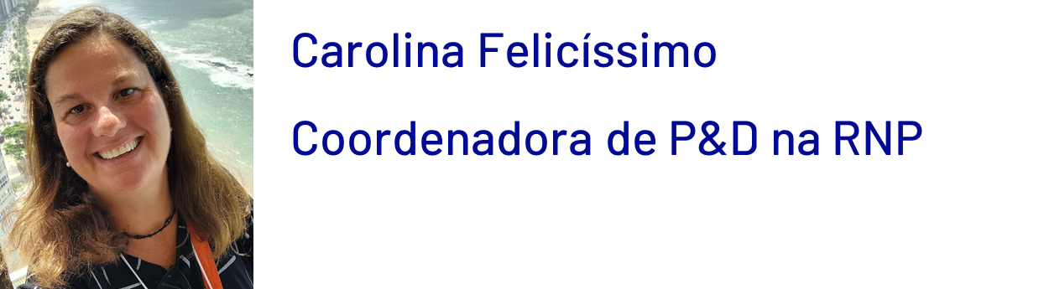
Graduada em Engenharia de Computação pela PUC-Rio
Mestrado (2002-2004) e Doutorado (2004 – 2008) em Engenharia de Software; Doutorado Sanduiche LIP6/Paris
Atua na RNP desde em 2015 com projetos de P&D para governança e gestão de dados em repositórios digitais

Slide 3
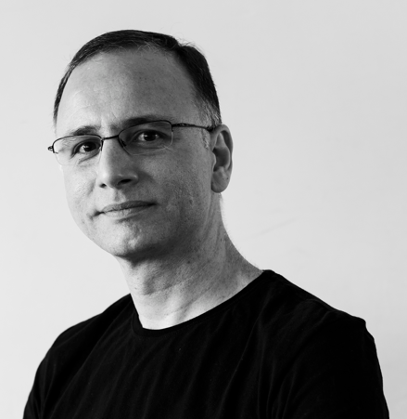
Pós-doutor pela UMass-Amherst; Doutor pela COPPE/UFRJ
Professor do IC/UFF desde 2011
Atua nas áreas de Redes de Computadores, Sistemas Distribuídos, Segurança em Sistemas Computacionais e Ciência de Dados, mais especificamente em:
escalabilidade de soluções de Blockchain e aplicação de soluções de Inteligência Artificial em problemas de Sistemas de Redes e Segurança

Slide 4
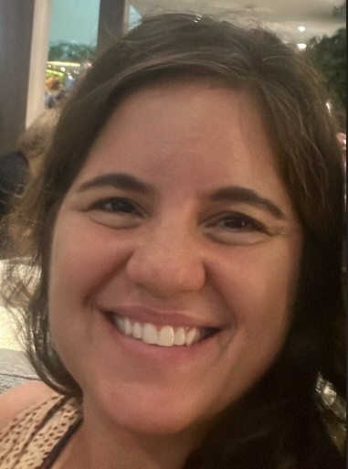
Atua na Embrapa Agricultura Digital, um dos Centros de Pesquisa da Empresa Brasileira de Pesquisa Agropecuária.
Doutora em Ambiente e Sociedade pela Universidade Estadual de Campinas;
Mestre em Ecologia pelo Instituto Nacional de Pesquisas da Amazônia
Graduada em Engenharia Florestal pela Universidade de São Paulo
Coordena a Rede Temática GO FAIR Brasil Agricultura e a Research Data Alliance Improving Global Agricultural Data Community of Practice

Slide 5
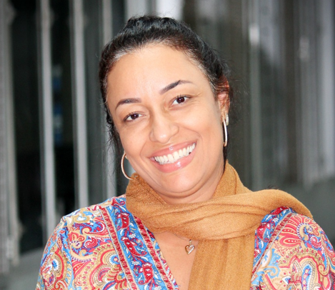
Professora Associada da UFG na Faculdade de Informação e Comunicação; atua no Programa de Pós-Graduação em Comunicação Pos-doc na Universidade de Harvard no projeto Dataverse e na Universidade de Barcelona; Doutora e Mestre em Ciência da Informação pela UnB; Especialista em Inteligência Organizacional e Competitiva pela UnB e em Redes de Computadores pela PUC-GOIÁS; Graduada em Ciência da Computação pela PUC-GOIÁS

Slide 6
C i ê n c i a A b e r t a

Slide 7
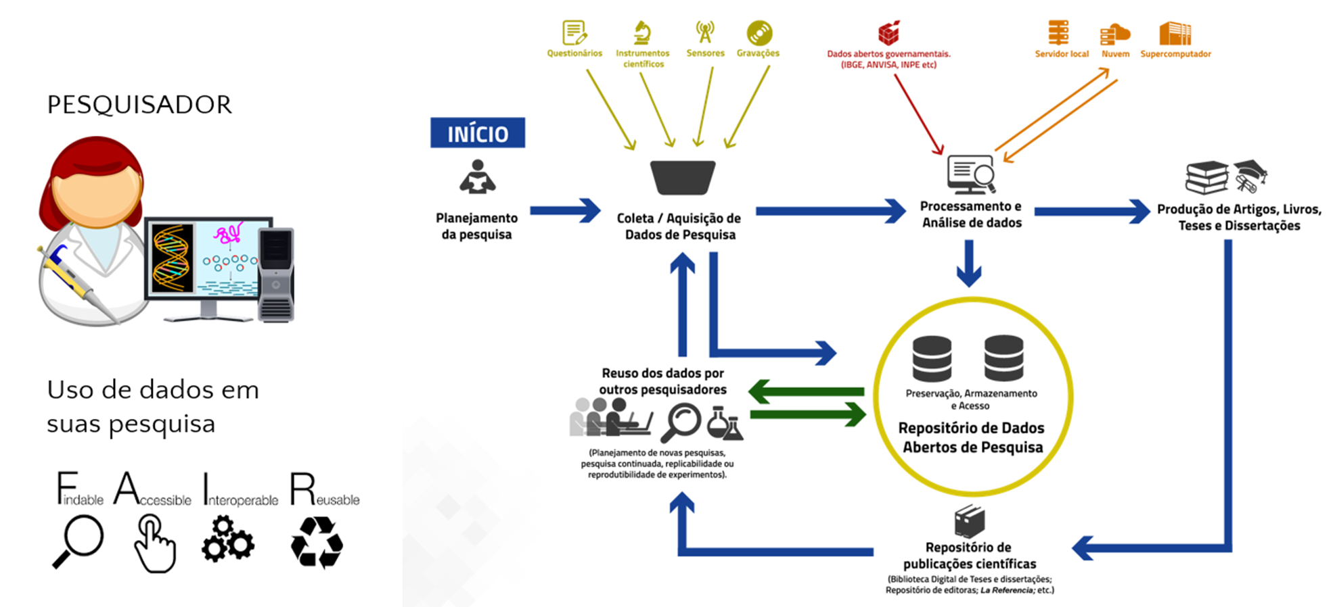

Slide 8
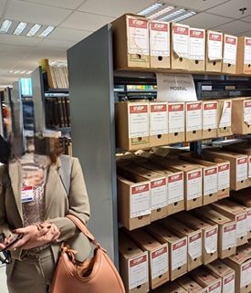
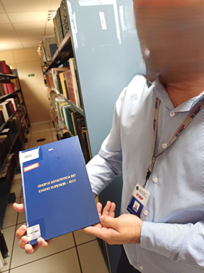
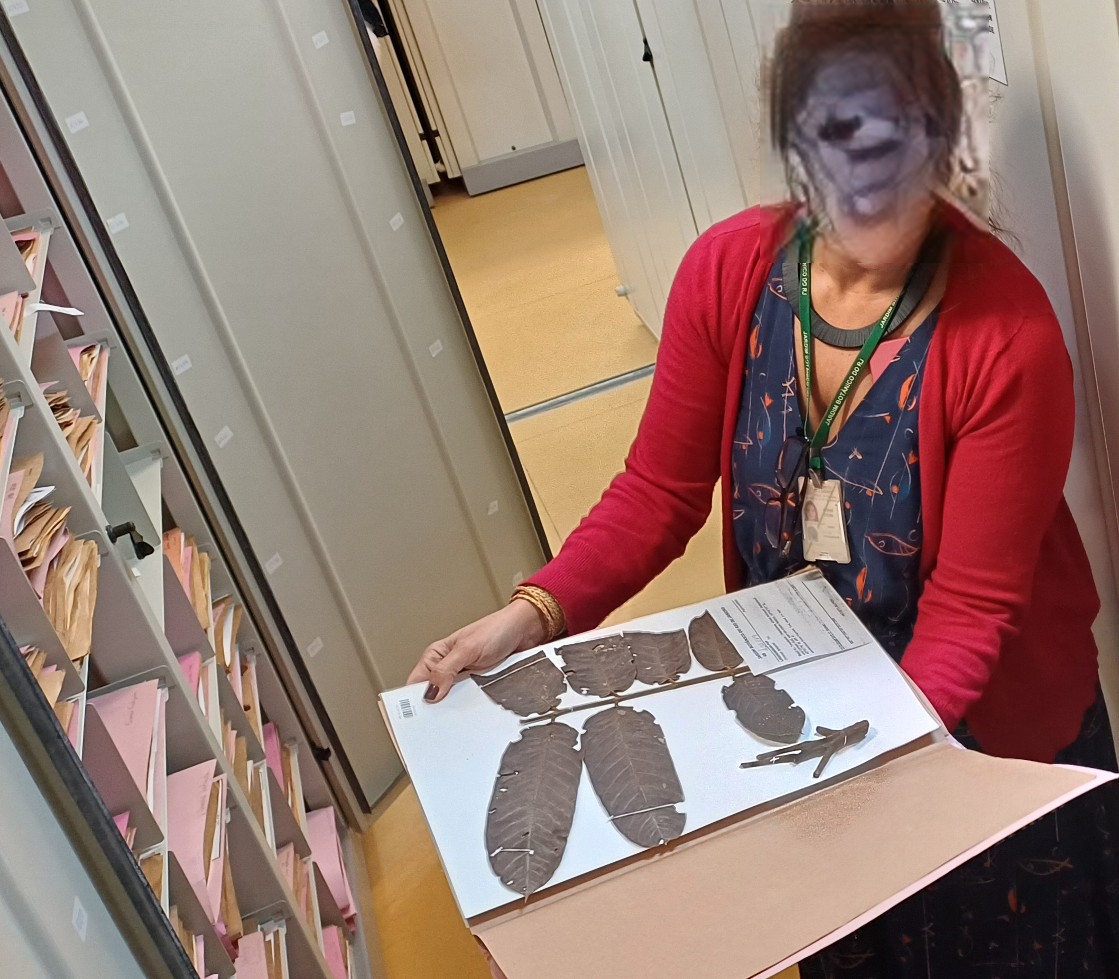
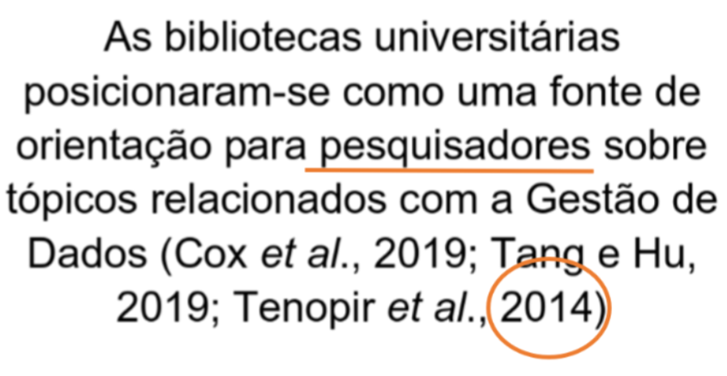
Abrir o quanto for possível,
fechar o quanto for necessário...

Slide 9
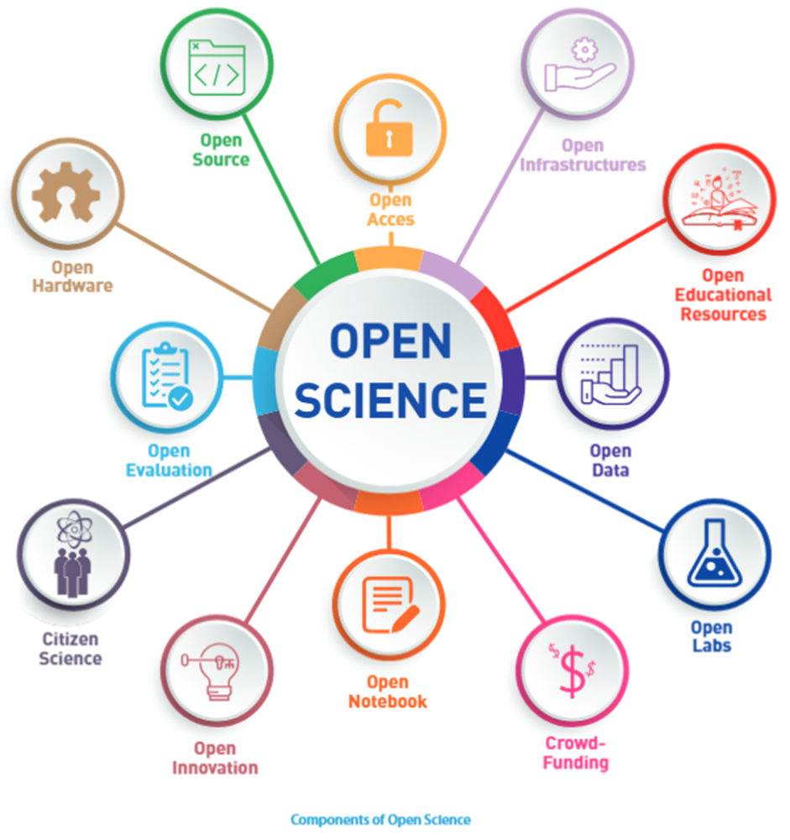
Towards a UNESCO recommendation on open science: building a global consensus on open science. 2020
https://unesdoc.unesco.org/ark:/48223/pf0000373209

Slide 10
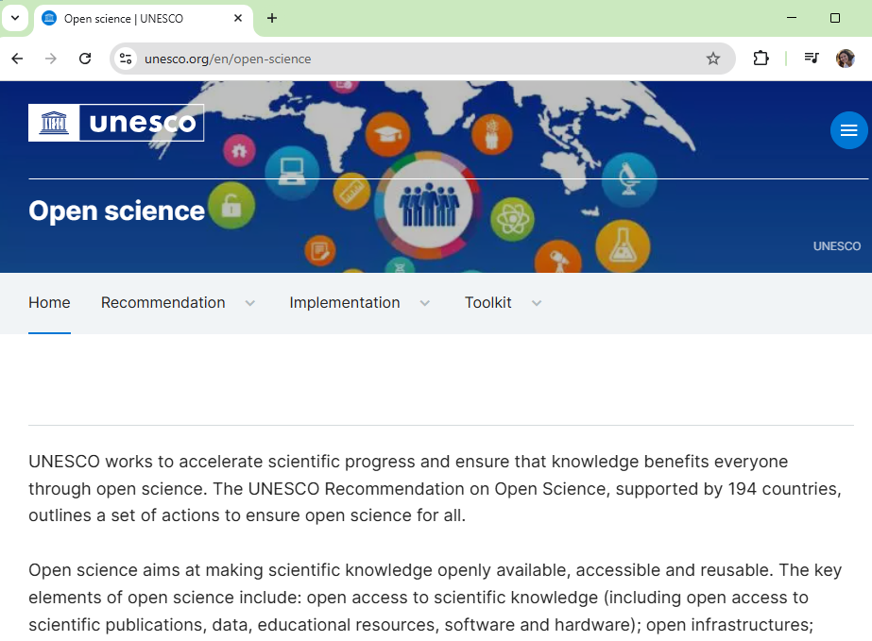
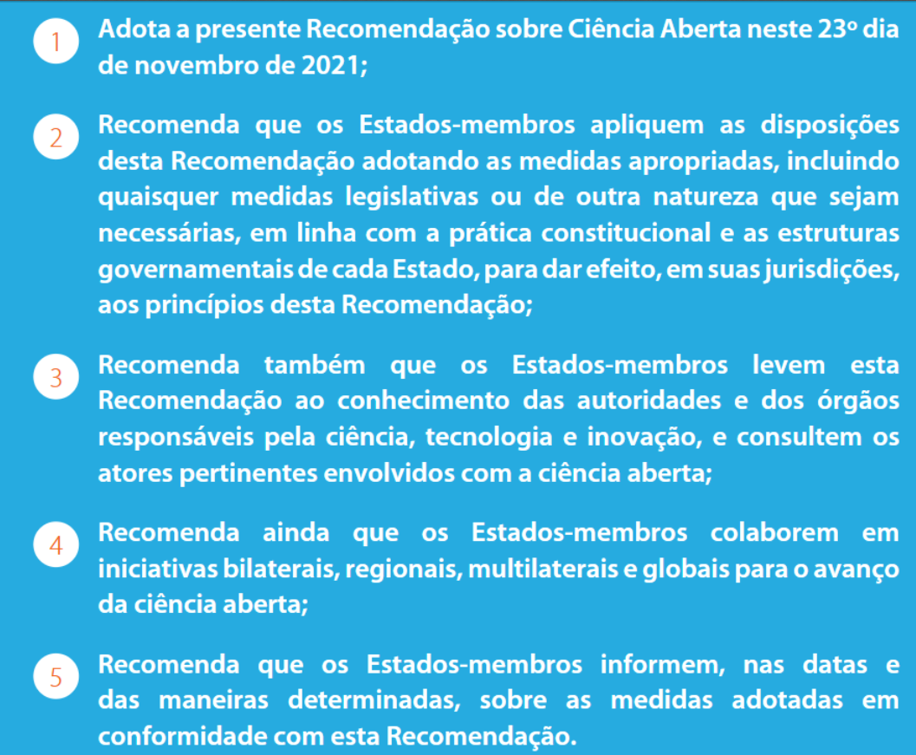
Notes:
Teve aprovação de todos os partícipes na Conferência Geral da Organização das Nações Unidas para a Educação, a Ciência e a Cultura (UNESCO), reunida em Paris, entre 9 e 24 de novembro de 2021, em sua 41ª sessão

Slide 11
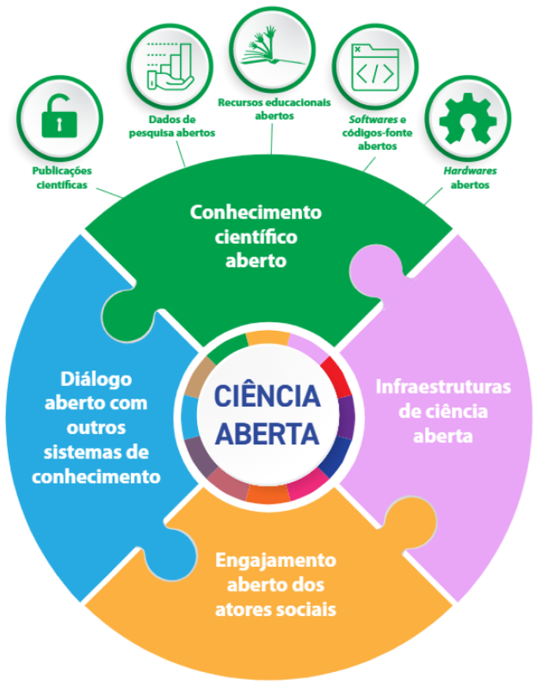
Towards a UNESCO recommendation on open science: building a global consensus on open science. 2020
https://unesdoc.unesco.org/ark:/48223/pf0000373209
Recomendação da UNESCO sobre Ciência Aberta. 2022
https://doi.org/10.54677/XFFX3334
Notes:
A figura de 2020 foi modificada para resaltar "Conhecimento científico aberto" e "Infraestruturas de ciência aberta".

Slide 12
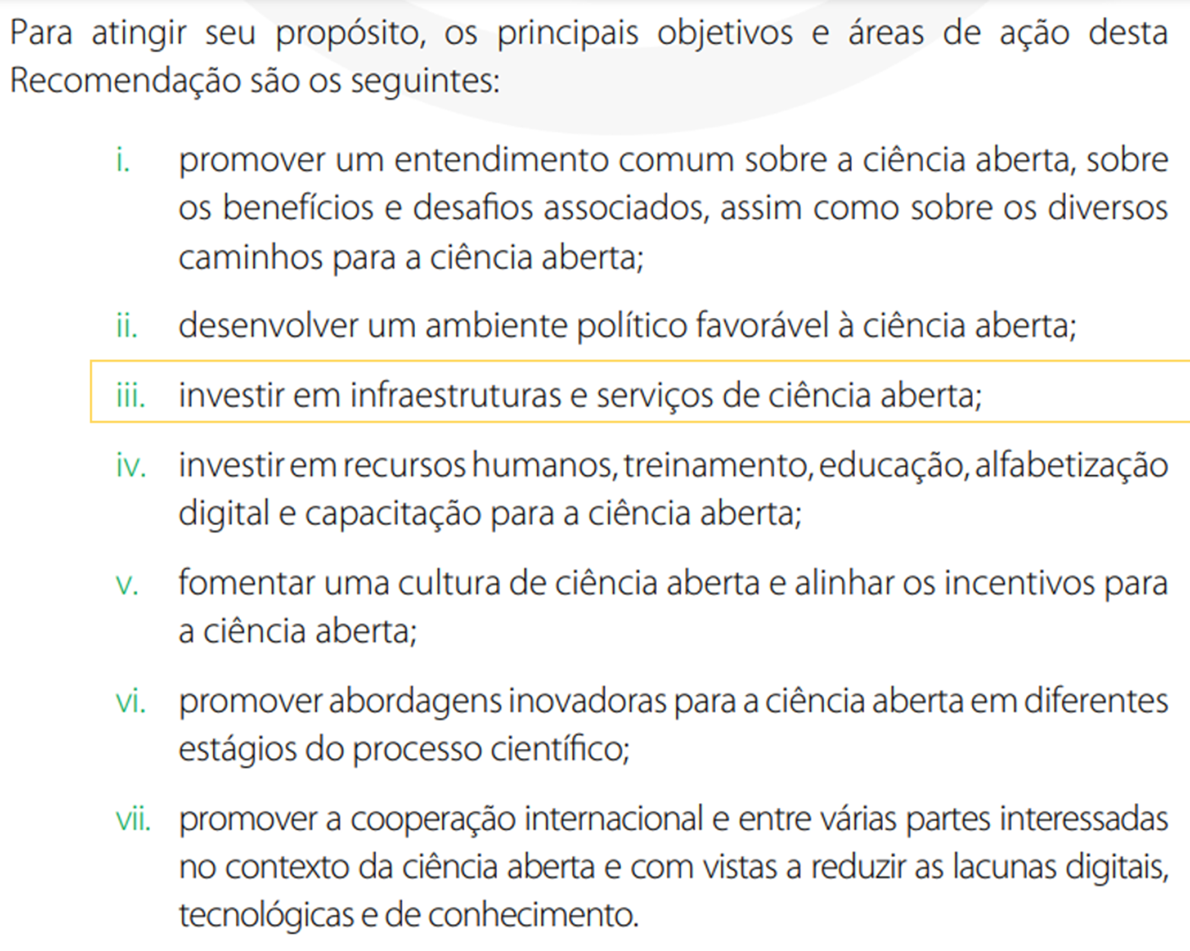

Slide 13
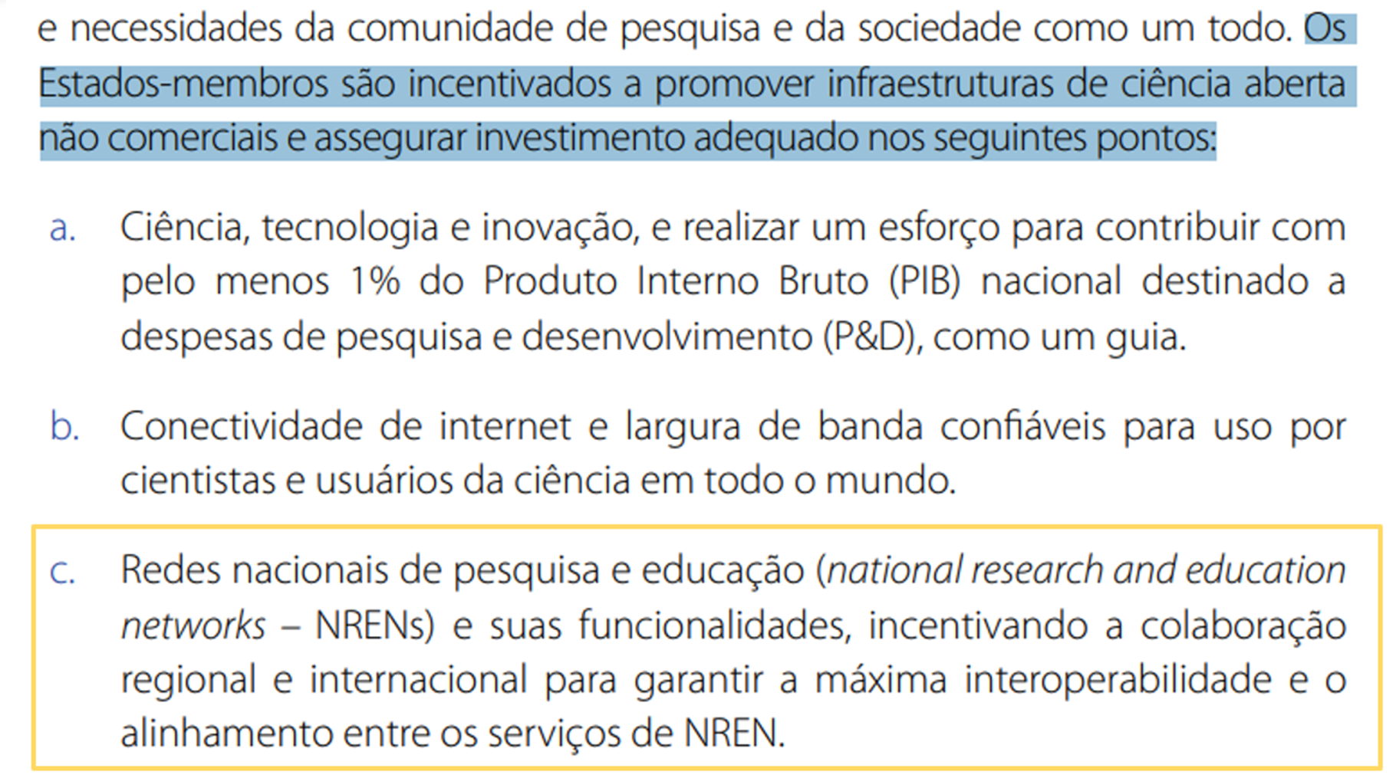

Slide 14
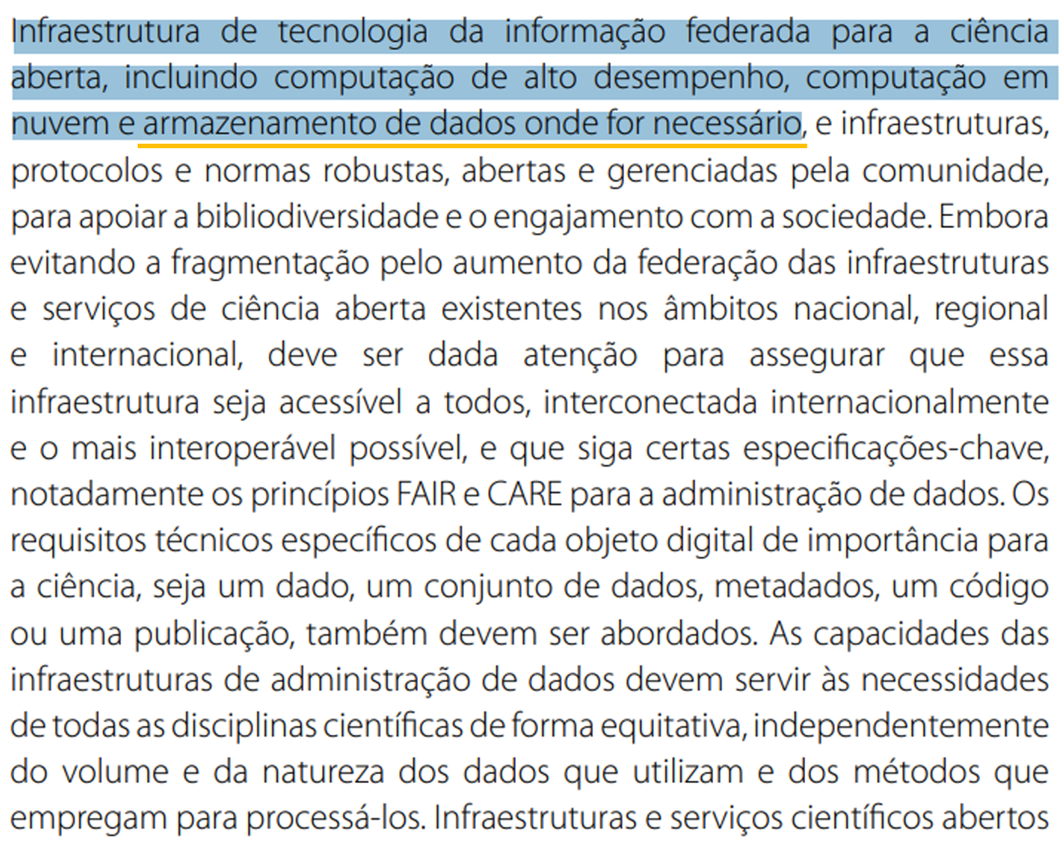

Slide 15
Obrigada
Carolina Felicíssimo

Slide 16
DADOS ABERTOS DE REDES
Prof. Dr. Antônio Rocha

Slide 17
Histórico de Colaborações com a RNP
PMon 2014

Slide 18
Histórico de Colaborações com a RNP
PMon 2014
2018 Desafio Microsoft

Slide 19
Histórico de Colaborações com a RNP
PMon 2014
Network Borescope 2020-21
2018 Desafio Microsoft

Slide 20
Histórico de Colaborações com a RNP
PMon 2014
Network Borescope 2020-21
2018 Desafio Microsoft
2022 Análise de Dados de Rede

Slide 21
Histórico de Colaborações com a RNP
Catálogo de Dados de Rede 2023-24
PMon 2014
Network Borescope 2020-21
2018 Desafio Microsoft
2022 Análise de Dados de Rede

Slide 22
Histórico de Colaborações com a RNP
Catálogo de Dados de Rede 2023-24
PMon 2014
Network Borescope 2020-21
2018 Desafio Microsoft
2022 Análise de Dados de Rede
2025 Dados de Rede Para Pesquisa

Slide 23
Histórico de Colaborações com a RNP
Catálogo de Dados de Rede 2023-24
PMon 2014
Network Borescope 2020-21
Giga 2003
2018 Desafio Microsoft
2022 Análise de Dados de Rede
2025 Dados de Rede Para Pesquisa

Slide 24
Histórico de Colaborações com a RNP
Catálogo de Dados de Rede 2023-24
PMon 2014
Network Borescope 2020-21
Giga 2003
Todos contaram com dados da RNP!
2018 Desafio Microsoft
2022 Análise de Dados de Rede
2025 Dados de Rede Para Pesquisa

Slide 25
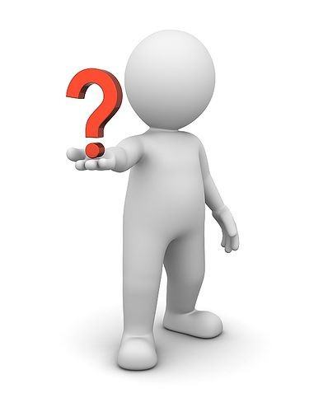

Mas… por que os dados de redes para pesquisa são tão importantes?

Slide 26
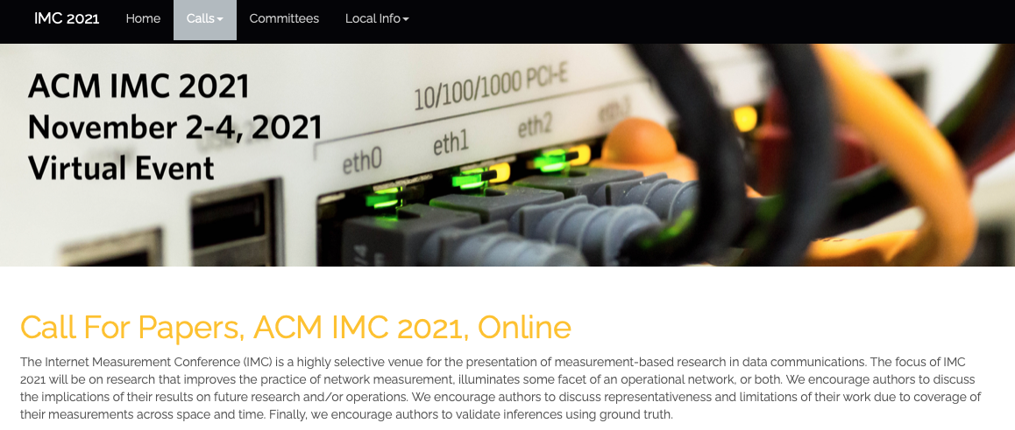
Vejamos alguns fatos
"... we encourage authors to validate inferences using ground truth"
"The community contribution award will recognize a paper with an outstanding contribution to the community in the form of a new dataset..."

Slide 27
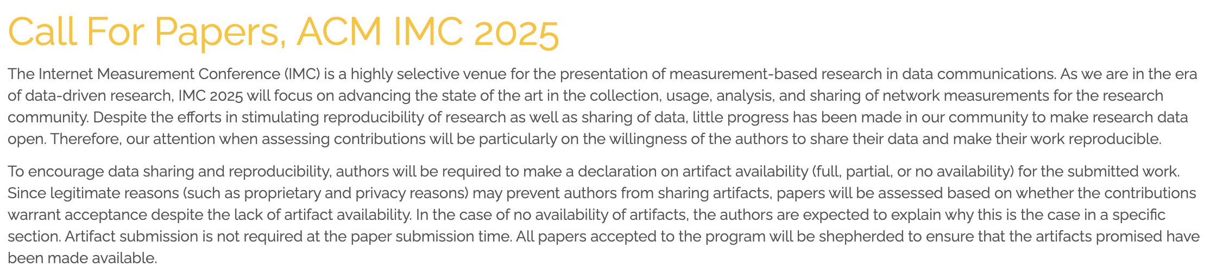
Vejamos alguns fatos
"... To encourage data sharing and reproducibility, authors will be required to make a declaration on artifact availability"
"In the case of no availability of artifacts, the authors are expected to explain why this is the case in a specific section”
“All papers accepted to the program will be shepherded to ensure that the artifacts promised have been made available.”

Slide 28
Vejamos alguns fatos

Slide 29
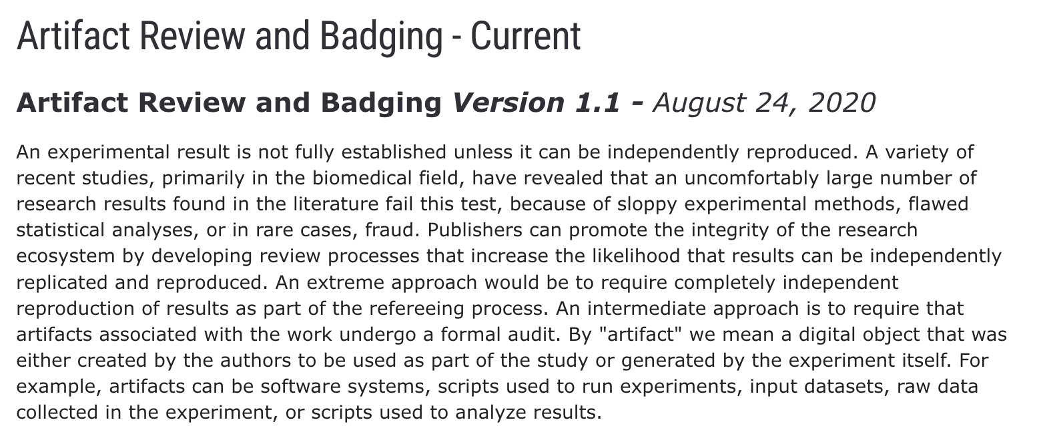

Slide 30
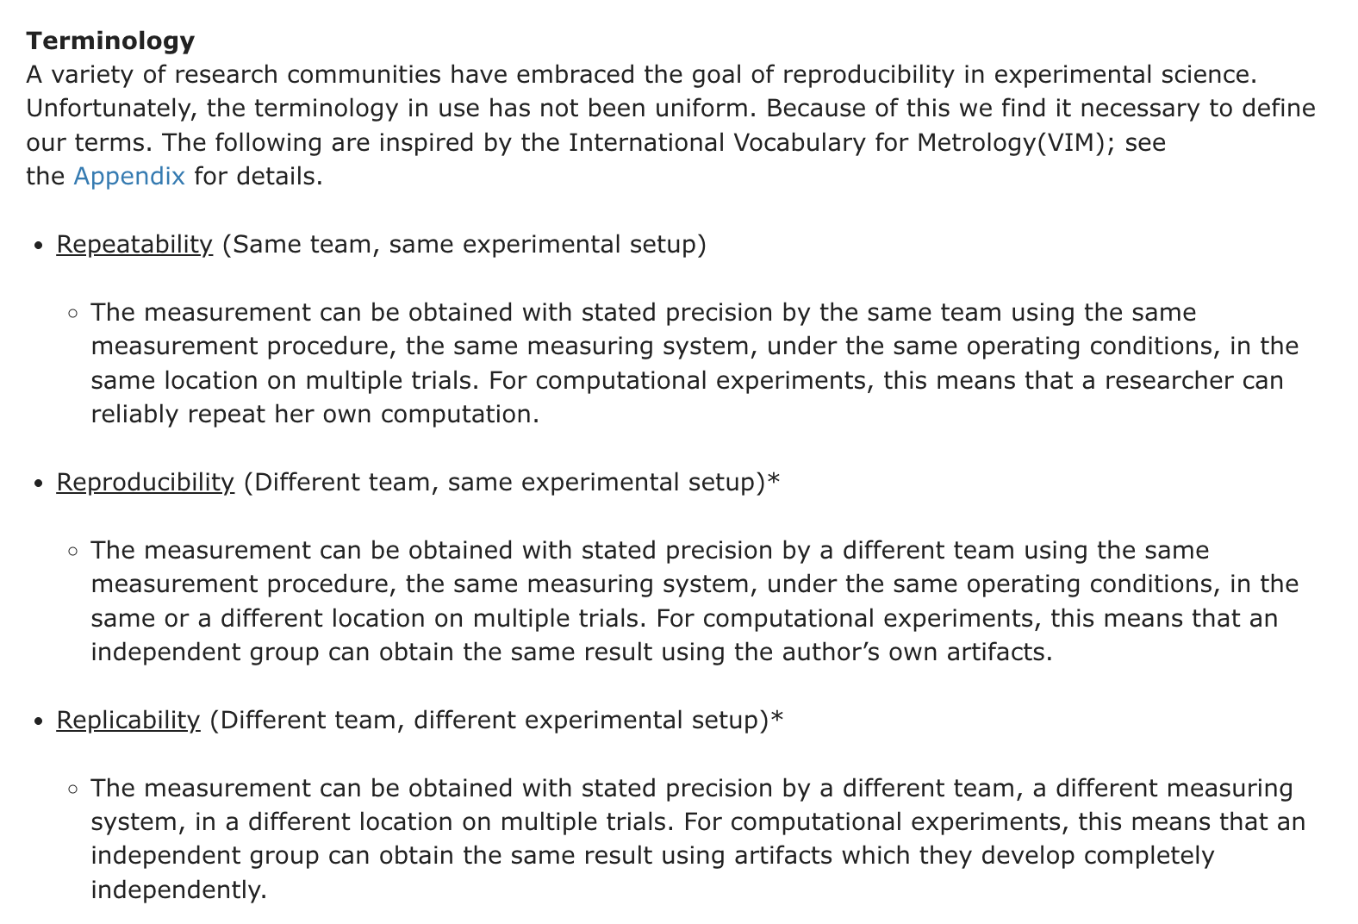

Slide 31
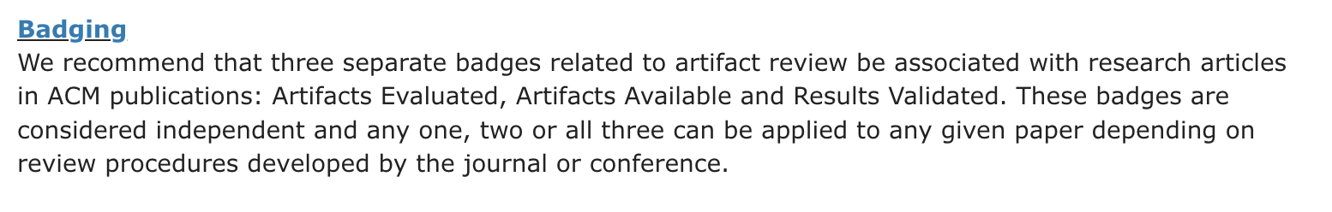

Slide 32


Slide 33


Slide 34
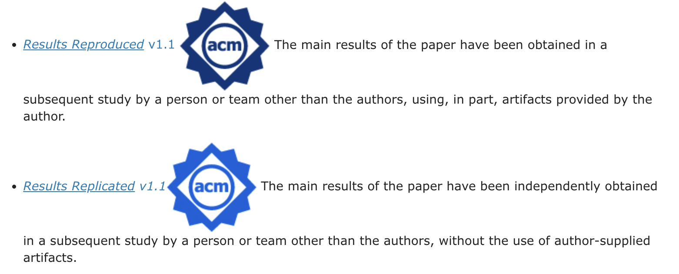

Slide 35
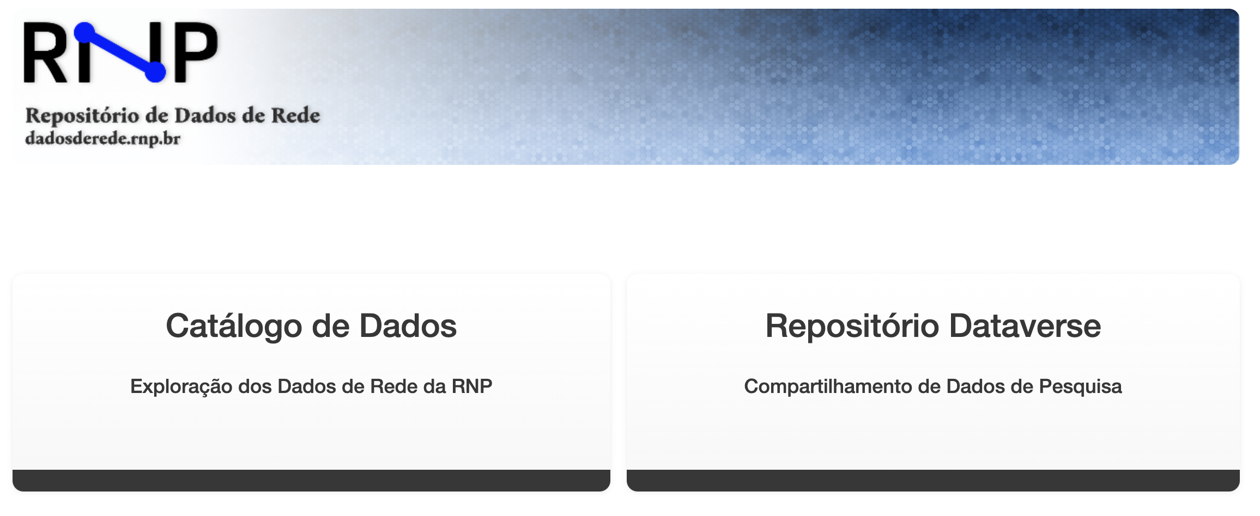
Repositório de Dados de Rede

Slide 36
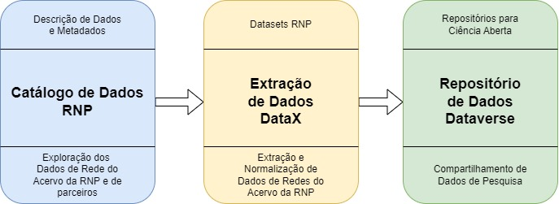
Repositório de Dados de Rede

Slide 37
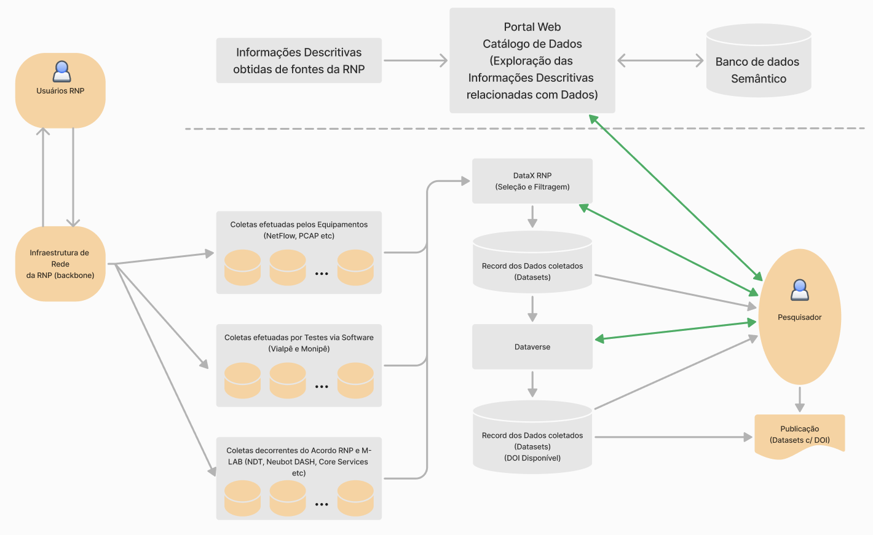

Slide 38
Repositório de Dados de Rede

Slide 39
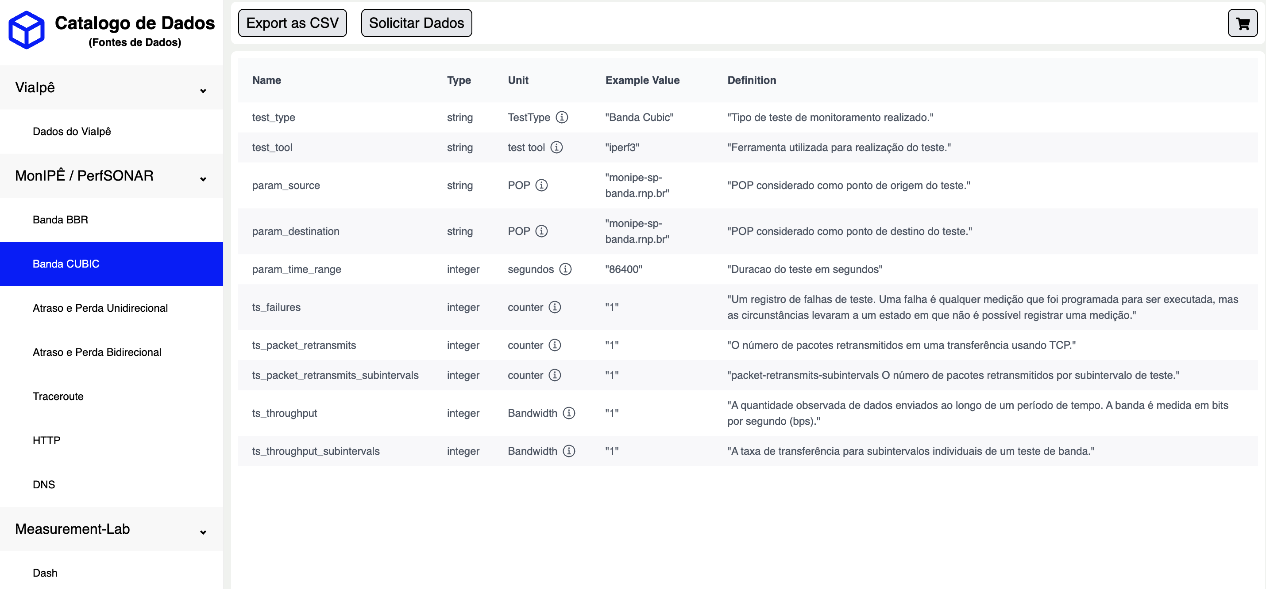
Catálogo de Dados de Rede

Slide 40
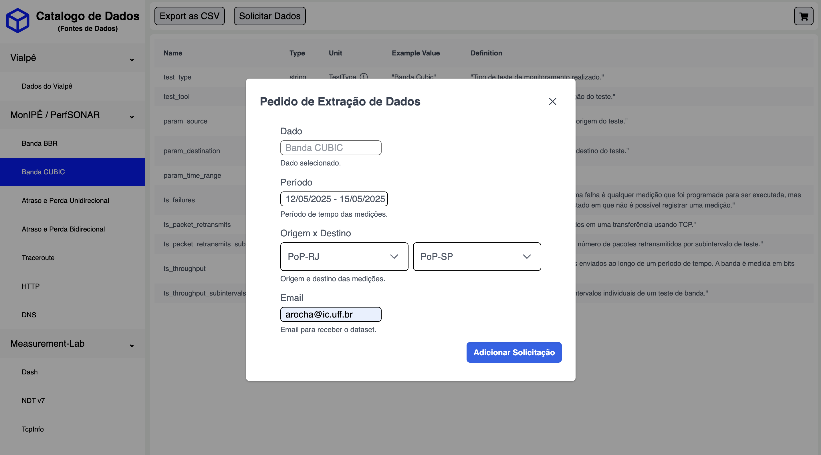
Catálogo de Dados de Rede

Slide 41
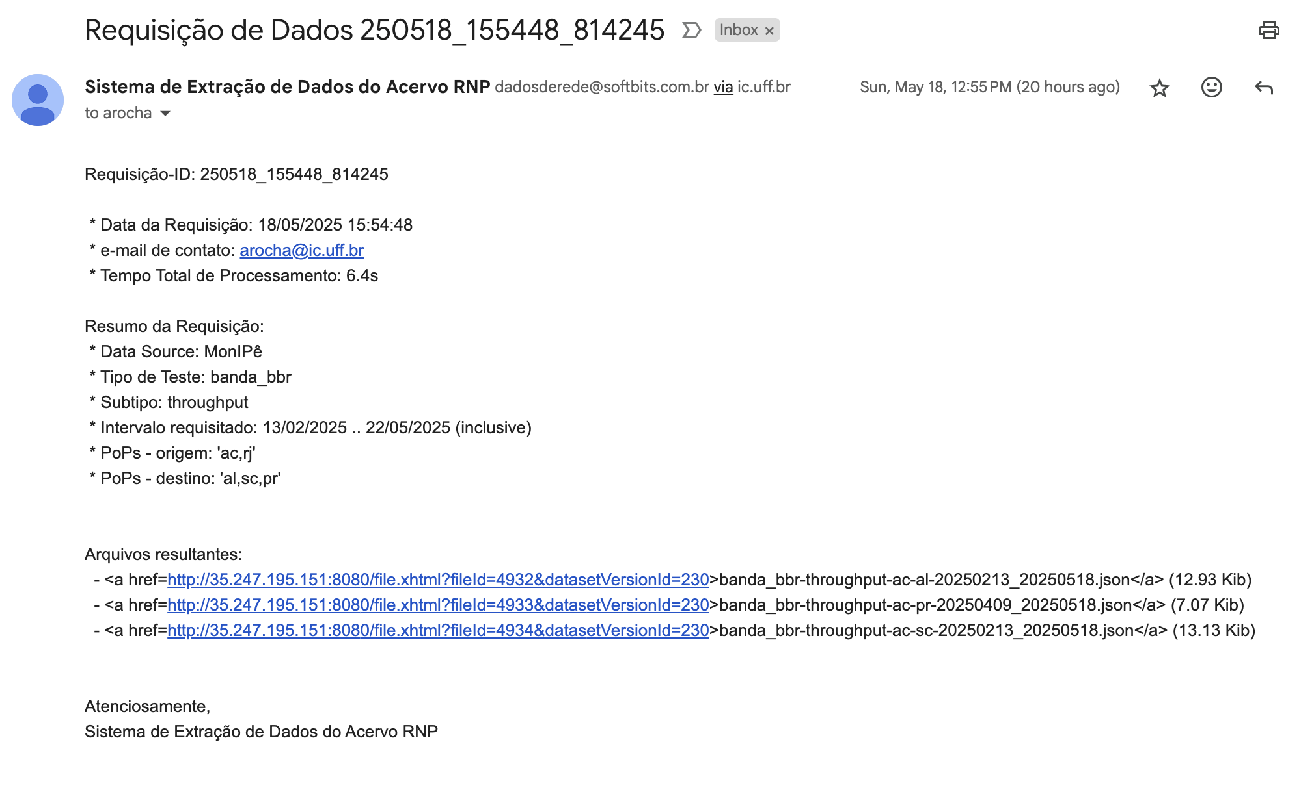
Catálogo de Dados de Rede

Slide 42
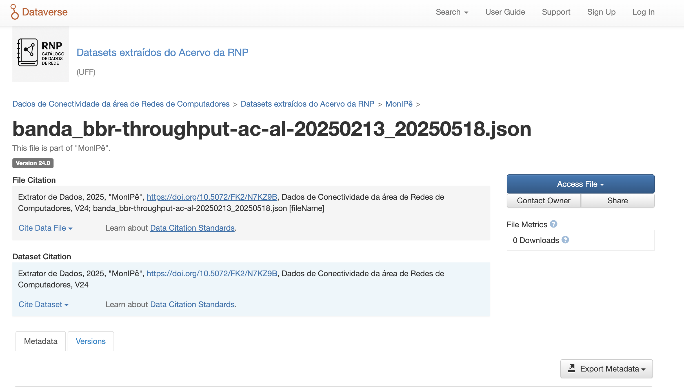
Catálogo de Dados de Rede

Slide 43
Repositório de Dados de Rede

Slide 44
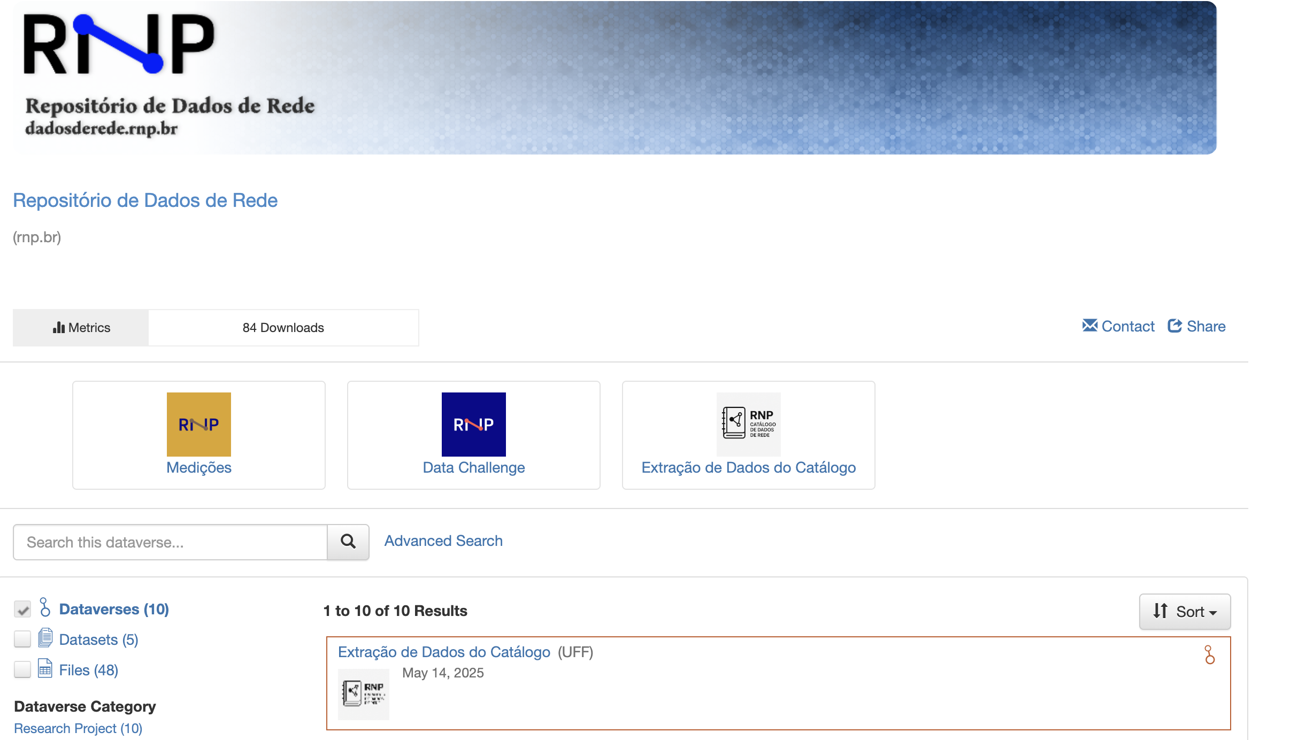
Catálogo de Dados de Rede

Slide 45
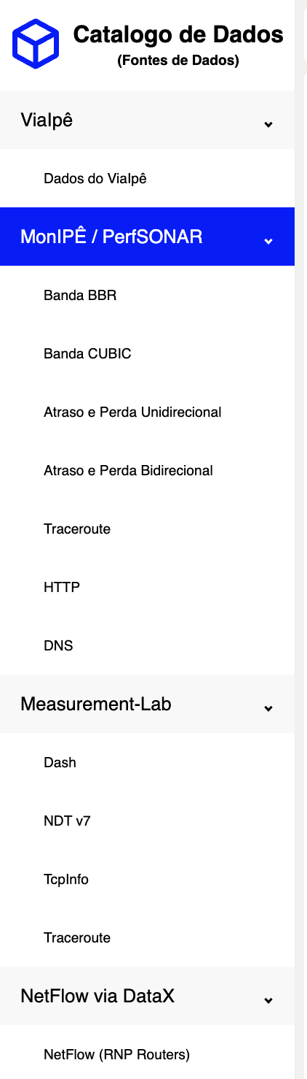
Datasets Disponíveis
Via Ipê
+ Medições entre PoPs e instituições conectadas;
+ Dados (avg/min/max):
Perda de Pacotes
Latência
Taxa de Download
Taxa de Upload
…
M-Lab
+ Plataforma aberta para medições de desempenho da Internet
+ Financiada pela Code for Science & Society
+ Dados:
NDT
Dash
Reverse Traceroute
…
MonIPÊ (PerfSONAR)
Medições entre PoPs e PoPs e outros serviços da Internet;
Dados:
Perda de Pacotes
Traceroute
Latência
…
NetFlow
+ Medidas de fluxo de Redes dos roteadores
+ Dados:
Dados de Fluxo por amostragem
…

Slide 46

Algumas razões:
Viabilidade de pesquisa
Reproducibilidade e Transparência de Pesquisa
Fundamental para o avanço de I.A.

Slide 47
Obrigado
Prof. Dr. Antônio Rocha

Slide 48
Ciência Aberta na Pesquisa Agropecuária
Dra. Debora Drucker
Embrapa

Slide 49
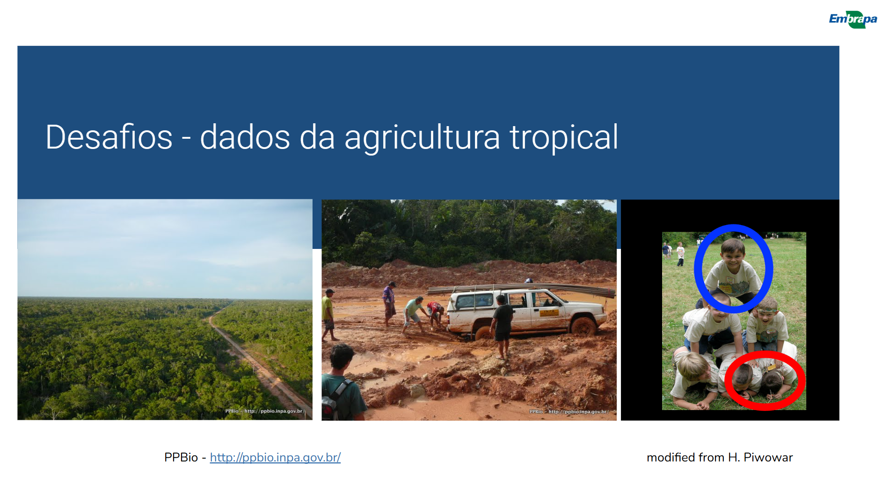
Slides Débora

Slide 50
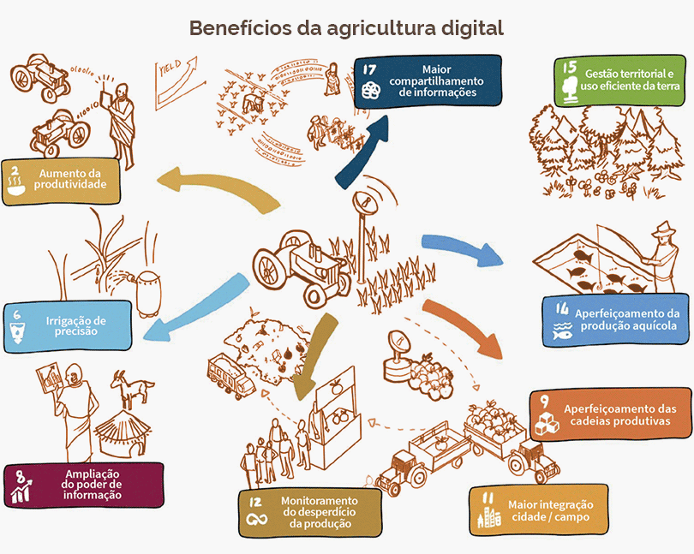


Fonte: Visão 2030: o futuro da agricultura brasileira, Embrapa

Slide 51
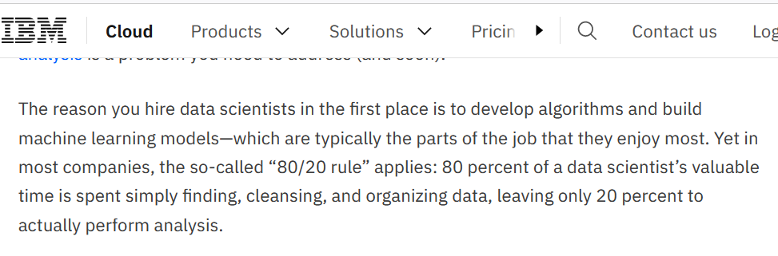
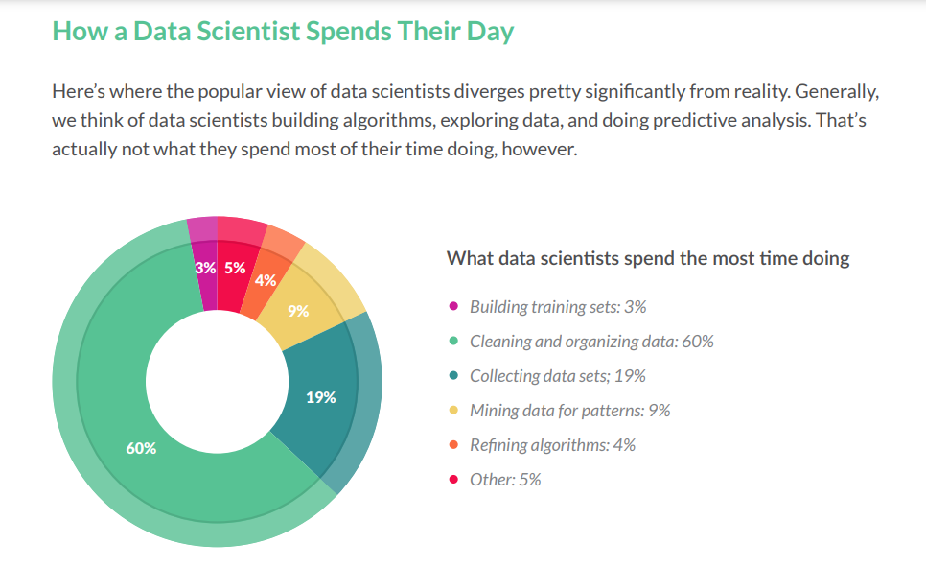
https://visit.figure-eight.com/rs/416-ZBE-142/images/CrowdFlower_DataScienceReport_2016.pdf

Slide 52
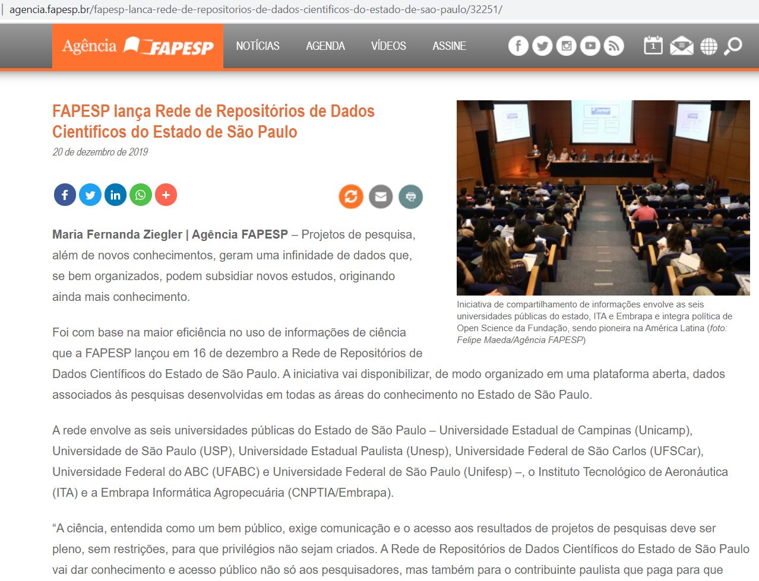
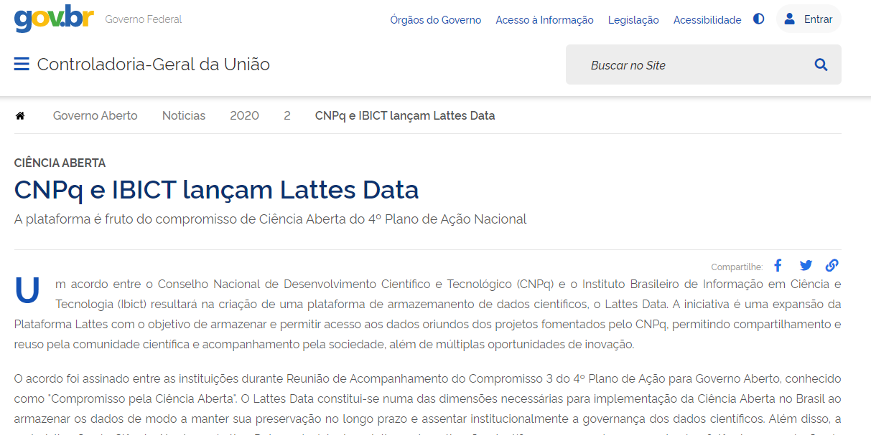
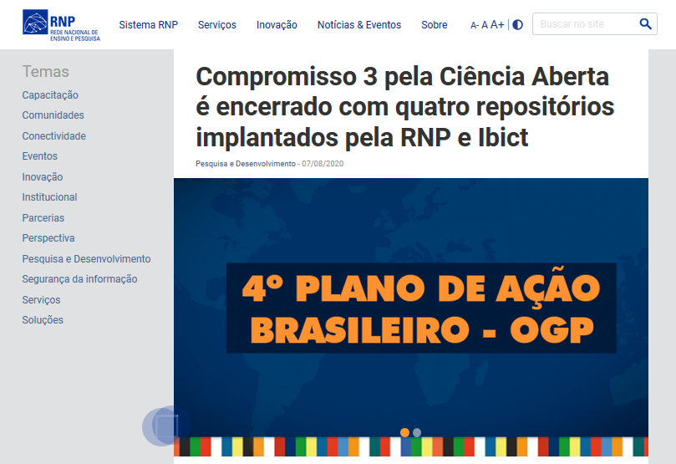

Slide 53
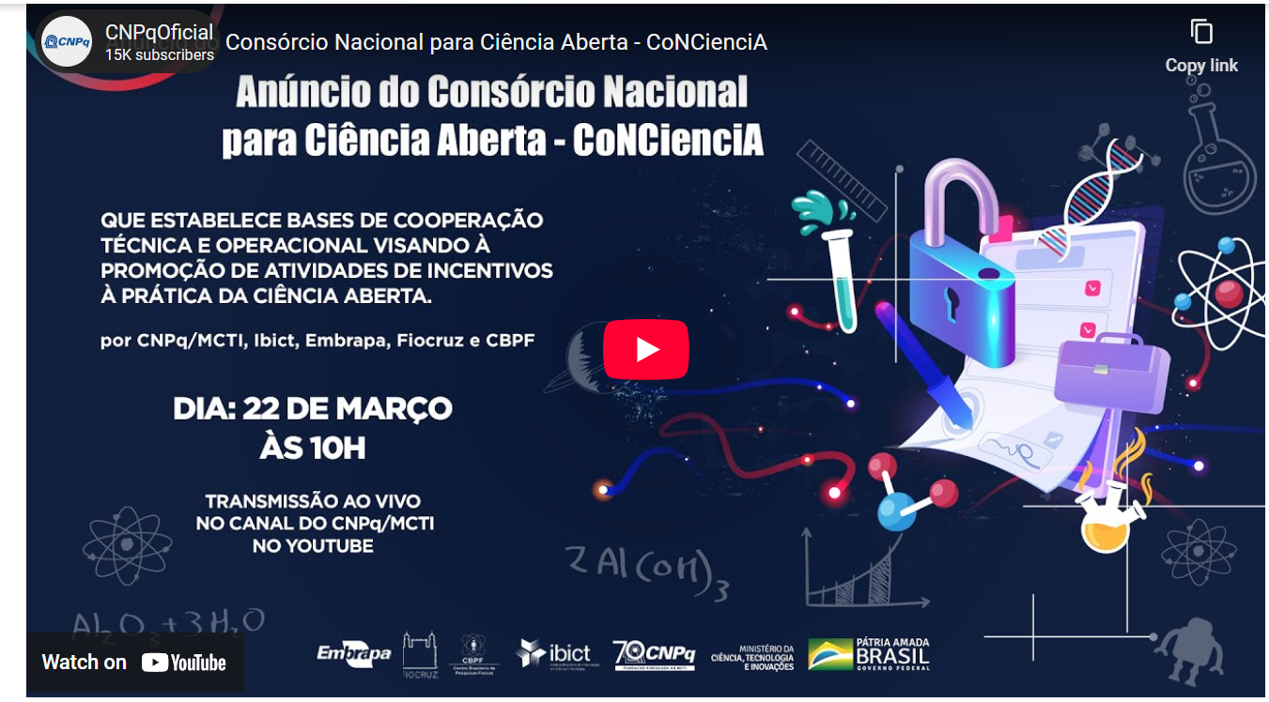
Slides Débora

Slide 54
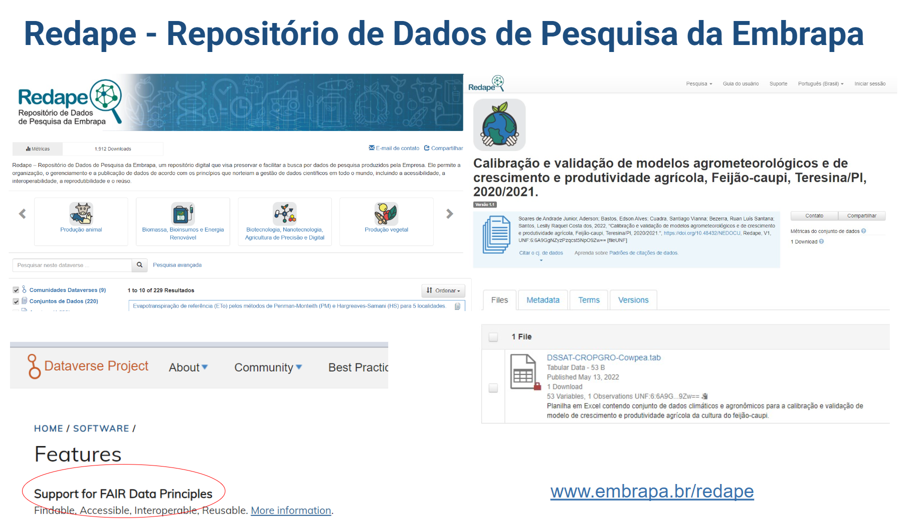

Slide 55
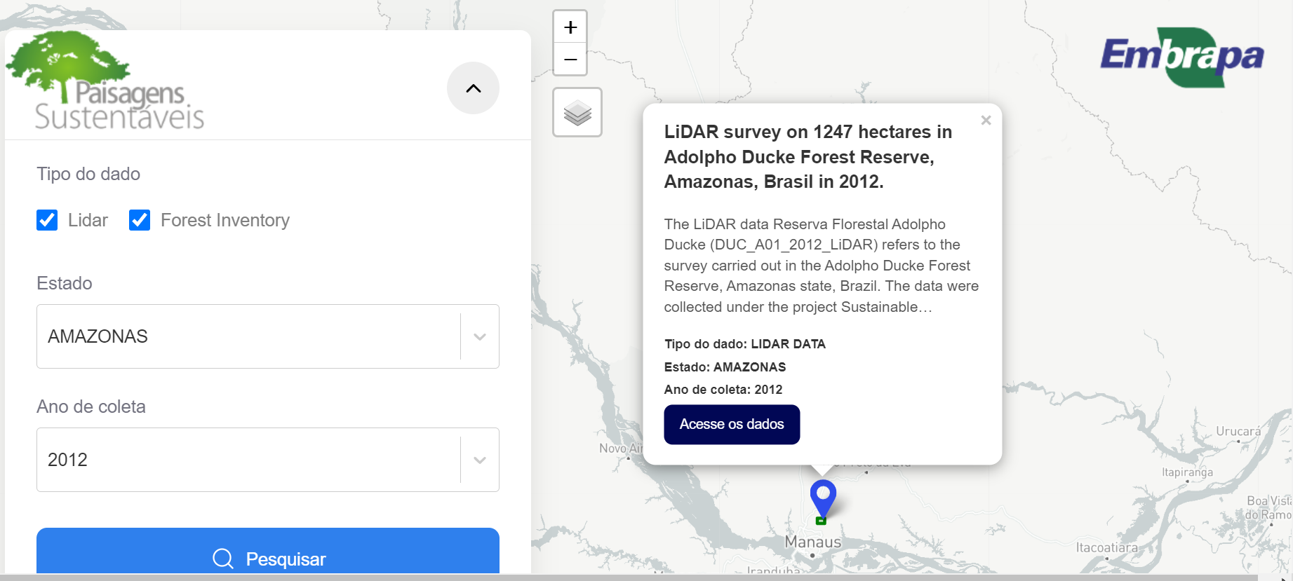
APIs nativas do Dataverse permitem o consumo”de dados por aplicações específicas

Slide 56
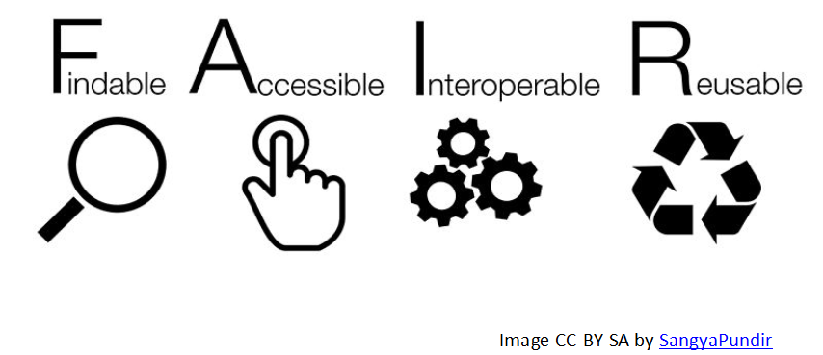




Os Princípios Orientadores “FAIR” para Gestão e Custódia de Dados
“Tão aberto quanto possível, tão restrito quanto necessário”
Wilkinson, M.; Dumontier, M., Aalbersberg, I. et al. (2016). The FAIR Guiding Principles for scientific data management and stewardship. Sci Data, 3, 160018. https://doi.org/10.1038/sdata.2016.18

Slide 57
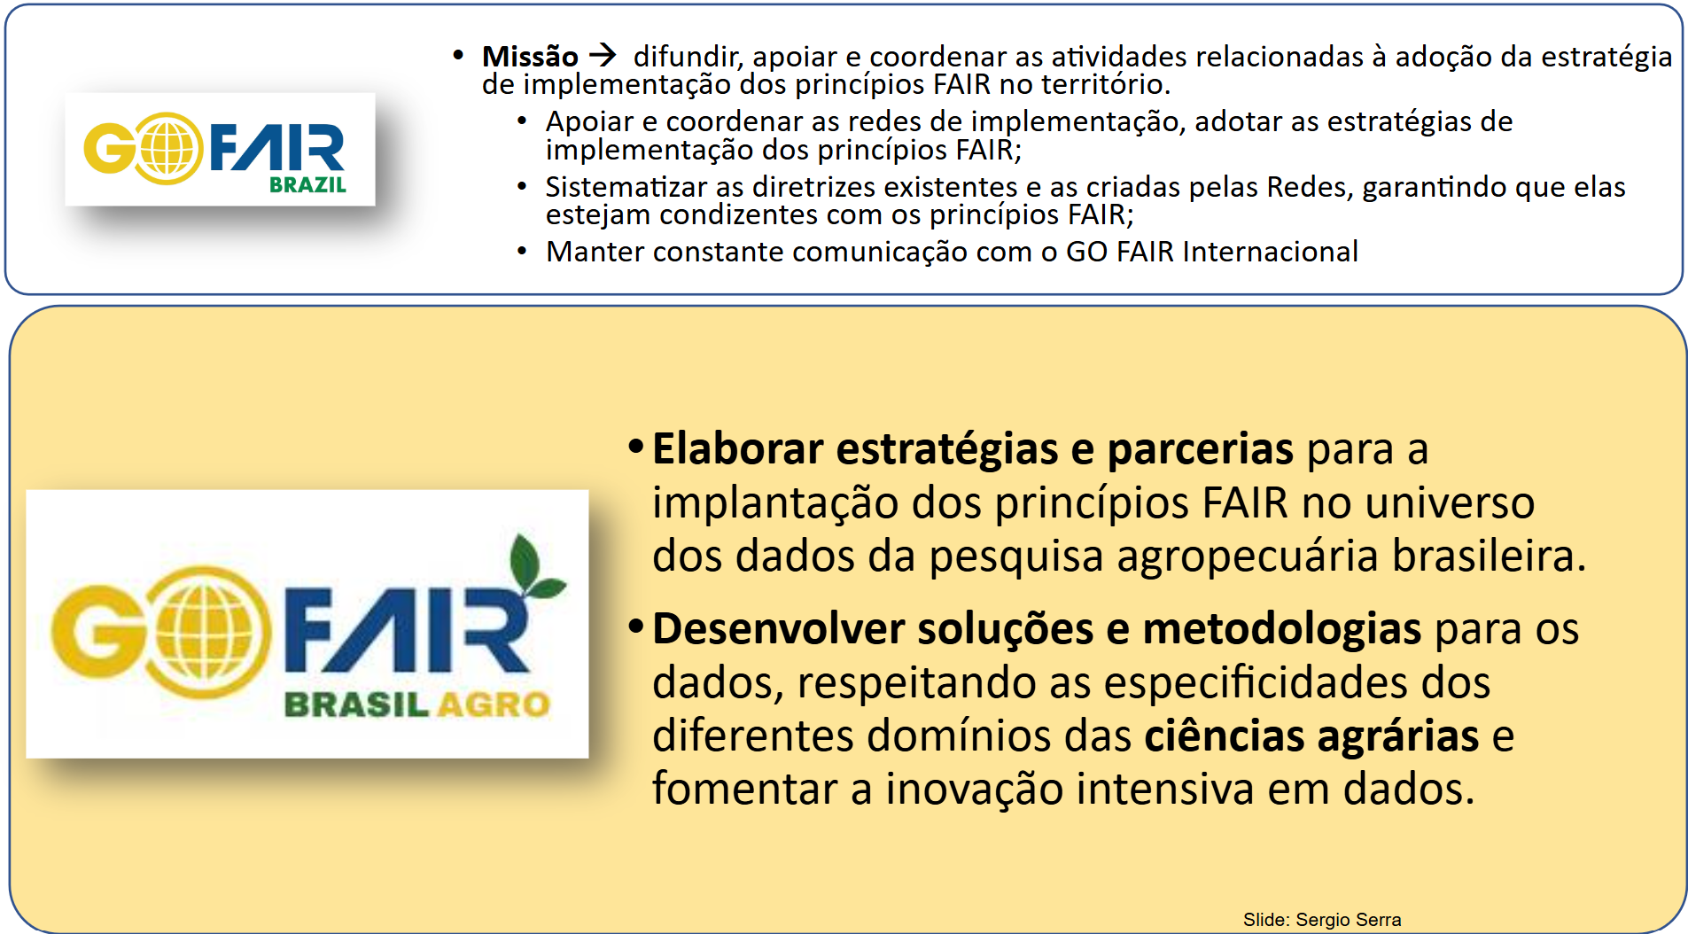

Slide 58
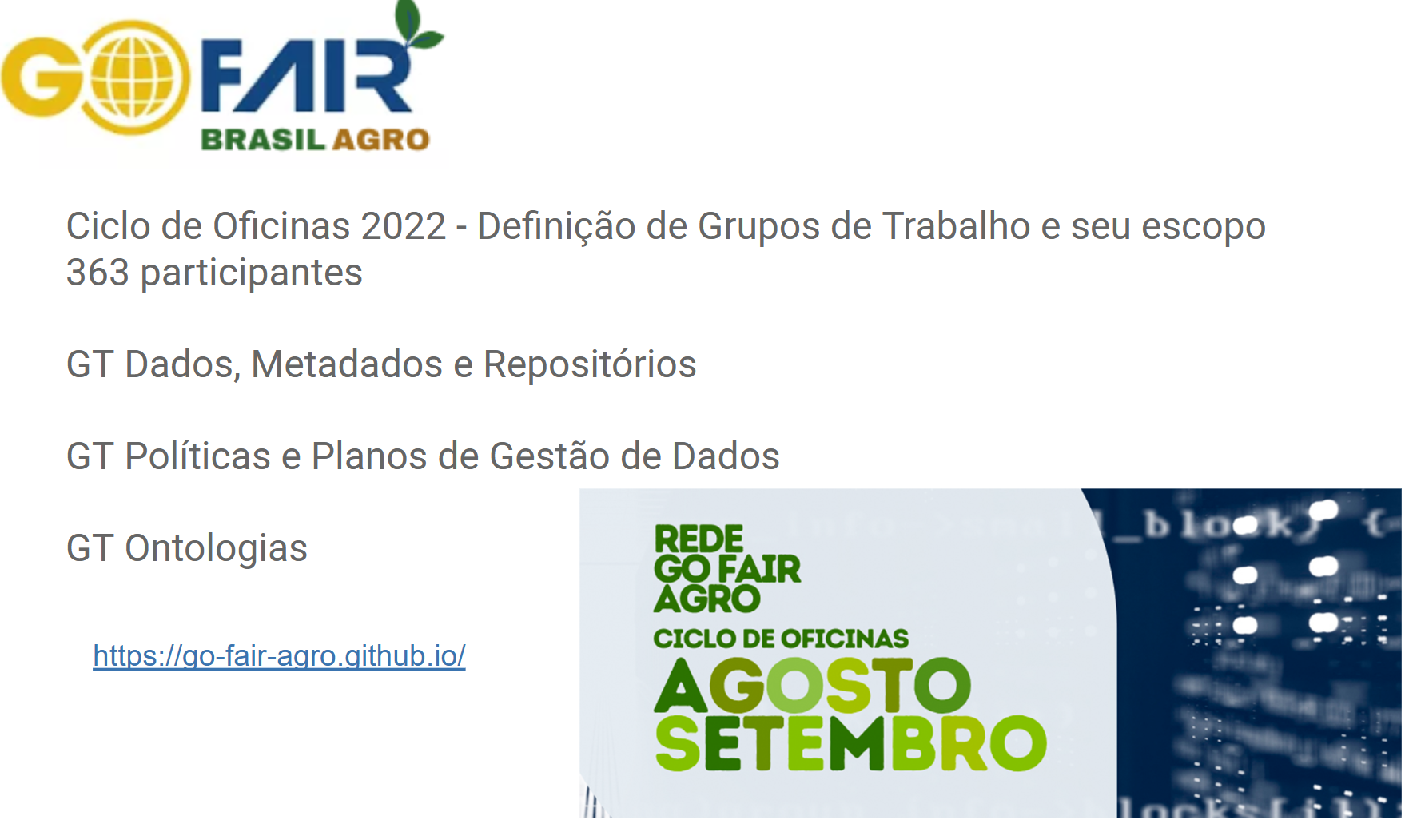

Slide 59
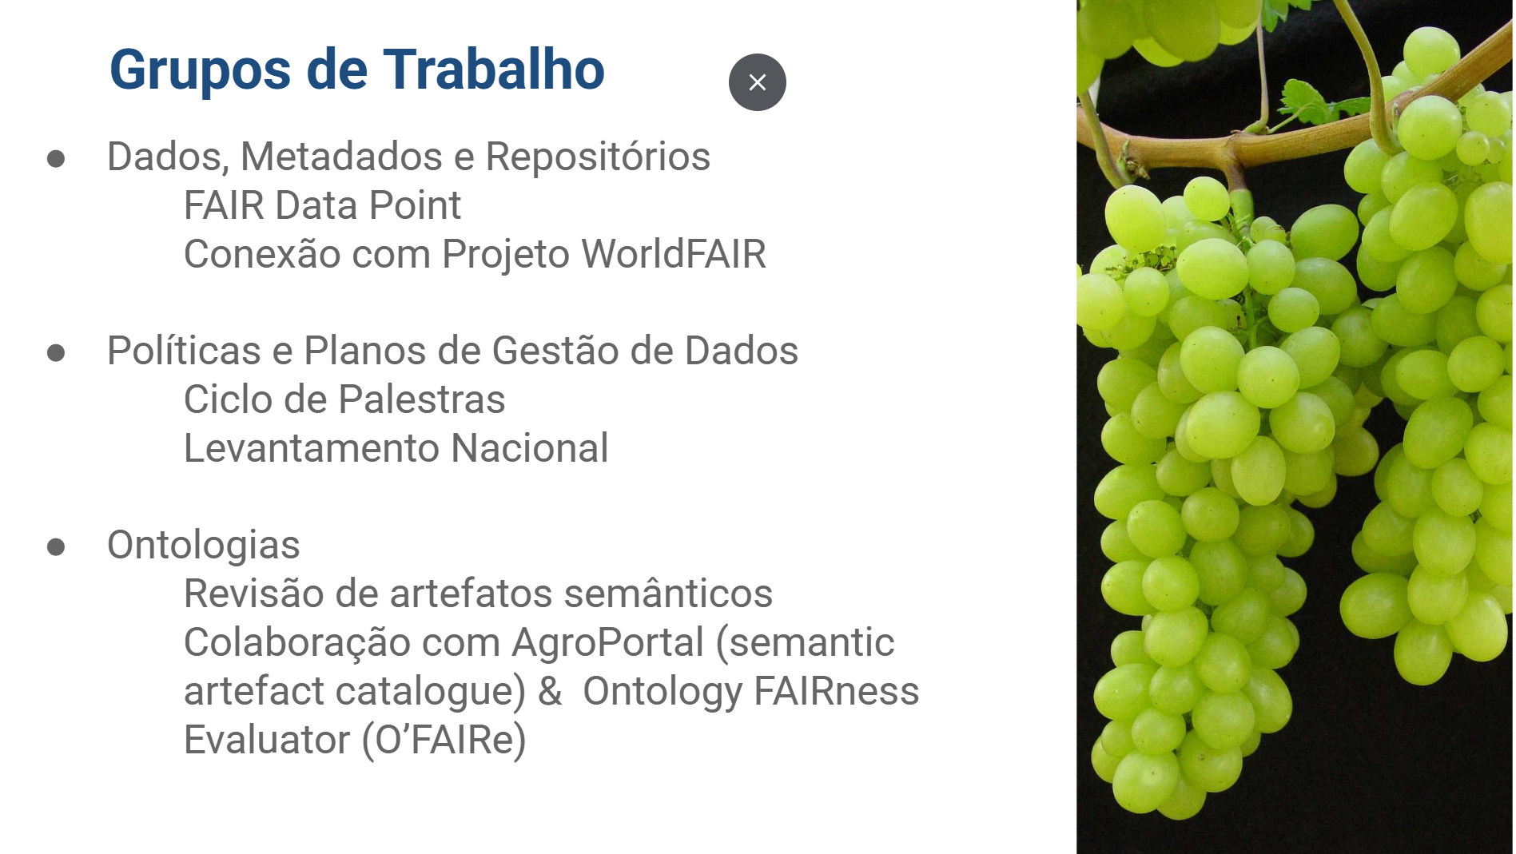

Slide 60
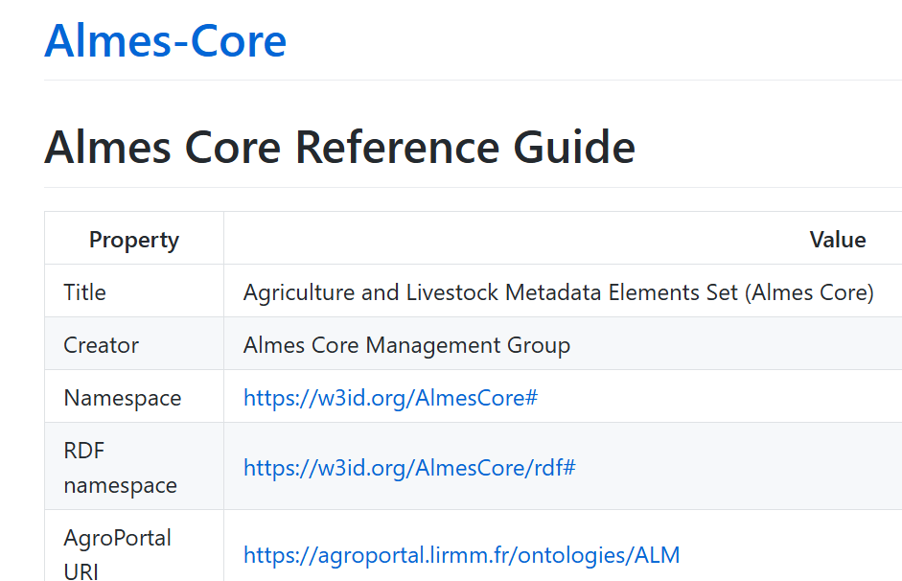
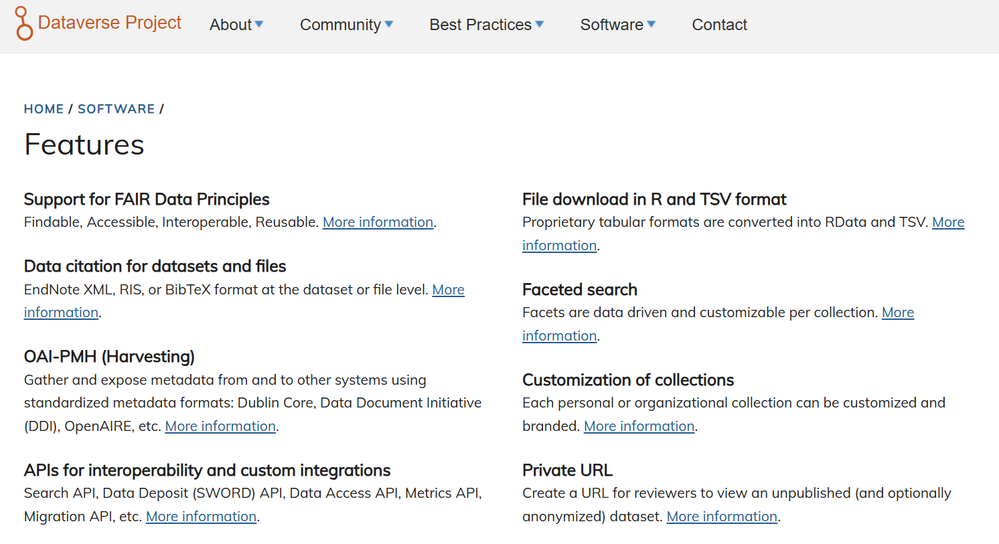
Oportunidades de pesquisa e colaboração

Slide 61
Obrigada
Dra. Debora Drucker
debora.drucker@embrapa.br

Slide 62
A experiência da UFG com o Centro de Ciência Aberta
Profa. Dra. Laura Rezende

Slide 63
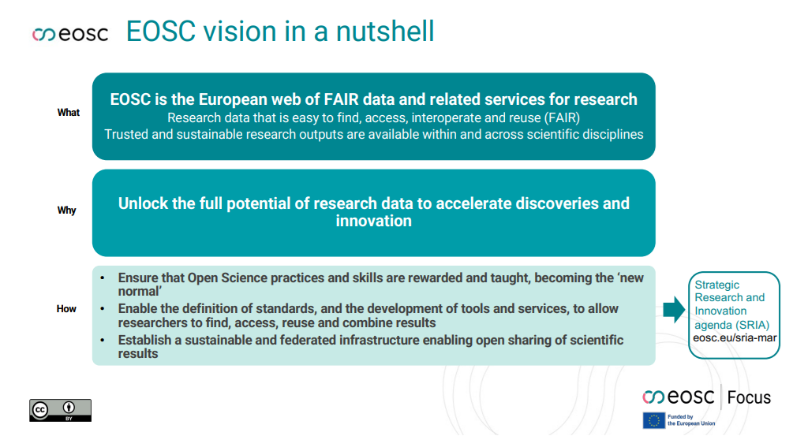
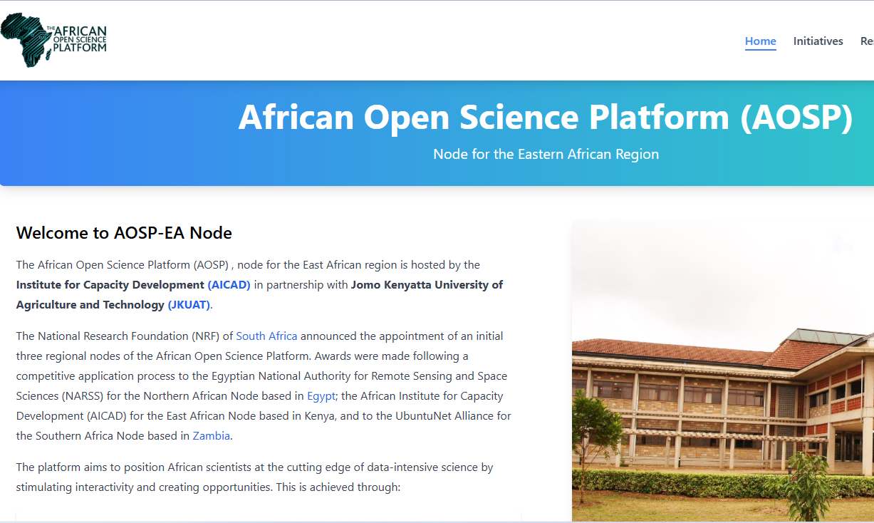
Ciência Aberta: Contexto Internacional

Slide 64


Ciência Aberta: Contexto Internacional

Slide 65
Implantação de ações de ciência aberta na UFG: Marcos Temporais
I Semana de Ciência Aberta - UFG
Lançamento do CCA;
UFG entra no GT (Comprom.3) - OGP;
Disciplinas sobre Gestão de Dados de Pesquisa (Pós-Graduação)
Reitoria define a criação do Centro de Ciência Aberta (CCA)
2022
2024
2021
2023
2025
Repositório de dados entra em produção;
Projeto rede e-Ciência - Repositório de Dados de Pesquisa
(Estudo de Caso da UFG)
Projeto de criação da coleção da produção científica dos estudantes indígenas (princípios CARE);
UFG irá sediar a 16ª CONFOA (08 a 11/09);
Edital RNP/IBICT/CNPQ
UFG - Contemplada
Ciência Aberta é inserida no PDI
(2023-2027)

Slide 66

O Centro de Ciência Aberta na UFG – em fase de implantação
O Centro de Ciência Aberta (CCA) da UFG é um Centro multiusuário vinculado à Pró-Reitoria de Pesquisa e Inovação (PRPI) de apoio estratégico para a implementação da Ciência Aberta no âmbito institucional, por meio de políticas e práticas de abertura do fazer científico, que incluem: cooperação científica, formação, tecnologias abertas, respeitando-se a diversidade de abordagens e práticas das variadas áreas do conhecimento.

Slide 67
Plano de ações de ciência aberta na UFG - Vertentes
Vertentes:
Organizacional e regulamentar;
políticas / normativas contemplando o ciclo de vida da pesquisa e as instâncias internas cabíveis;
Técnica e tecnológica;
Estudo, modelagem e Implantação de soluções técnicas e tecnológicas que favoreçam os processos de abertura do fazer científico, tendo o repositório de dados de pesquisa da UFG como ferramenta tecnológica principal;
Formativa e de divulgação;
Monitoramento, controle e avaliação.
Processo de monitoramento e avaliação das ações implementadas visando acmpanhar o seu desempenho para ajustes ao longo de sua execução.
Controle d as ações estabelecidas para que ocorram conforme o esperado, de modo que os desvios sejam rapidamente detectados.

Slide 68

Ferramenta Principal: Repositório de Dados de Pesquisa

Slide 69
Centro de Ciência Aberta: Serviços oferecidos à comunidade acadêmica:
Auxílio na elaboração de PGD (PGD – BR) – Plano de Gestão de Dados de Pesquisa;
Auxílio na elaboração de Plano de Divulgação Científica;
Auxílio no uso do RedCap (Instância da UFG);
Auxílio na elaboração de propostas de financiamento de pesquisas;
Auxílio no uso do OSF (Open Science Framework);
Auxílio na escolha de licenças para produção científica;
Auxílio no Depósito de dados no Repositório;

Slide 70

Repositório de Dados de Pesquisa -
Modelagem Conceitual Básica
Estudo:
Coleção de arquivos de dados resultantes da coleta intencional de dados por meio de solicitação, observação ou coleta de fontes secundárias para um propósito conceitualmente descrito; utilizando instrumentos e metodologias de coleta descritos; e expressos como arquivos de dados com estruturas lógicas relacionadas ao instrumento de coleta de dados.
Adaptado de DDI Modelo V.4. http://opendatafoundation.org/ddi/srg/Papers/DDIModel_v_4.pdf

Slide 71


Ferramenta Principal: Repositório de Dados de Pesquisa
dadosdepesquisa.ufg.br

Slide 72

Ferramenta Principal: Repositório de Dados de Pesquisa

Slide 73
Lições aprendidas até aqui...
Ciência Aberta nas Universidades só acontece com apoio da alta gestão;
Importante um Centro/Núcleo específico para direcionar as ações de Ciência Aberta – Biblioteca, Comissão de Integridade Acadêmica, TI como parceiros;

Slide 74
Obrigada
Profa. Dra. Laura Rezende

